Slide 1
Бала құқығы асыл- қазына

Slide 2
Мақсаты:
1.Оқушылардың құқықтық мәдениеттілігін көтеру.
2.Өз құқығын білуге деген қызығушылығын арттыру
3. Заңдарды сыйлап,өз құқығын қорғауға тәрбиелеу

Slide 3
І тур
“Үй тапсырмасы”

Slide 4
ІІ тур Ұяшықтар
10
20
30
40
міндет
құқық
10
20
30
40
заң
10
20
30
40

Slide 5
-Сабақты оқу -мектеп талаптарын орындау
Оқушының мектеп алдында міндеті:

Slide 6
Ата- аналарына қамқор болу.
Баланың ата- аналар алдында міндеті:

Slide 7
Әрбiр бала Қазақстан Республикасының Конституциясын және заңдарын сақтауға, басқа адамдардың құқықтарын, бостандығын, ар-ожданы мен қадiр-қасиетiн, Республиканың мемлекеттiк нышандарын құрметтеуге міндетті
Баланың мемлекет алдында міндеті:

Slide 8
Ата- аналар
18 жасқа толмаған балаға кім жауапты болады?

Slide 9
Ата- аналар
Егер бала құқық бұзушылықты жасайтын болса, оған кім жауап береді?

Slide 10
Тегiне, нәсiлiне және қай ұлтқа жататындығына, әлеуметтiк және мүлiктiк жағдайына, жынысына, тiліне, бiлiмiне, дiнге көзқарасына, тұрғылықты жерiне, денсаулық жағдайына, балаға және ата-анасына немесе басқа заңды өкілдерiне қатысты өзге де мән-жайларға қарамастан, барлық бала тең құқыққа ие.
Өз құқығын ата:

Slide 11
Қазақстан Республикасының Конституциясына негiзделедi.
Қазақстан Республикасының баланың құқықтары туралы заң қандай құжатқа негізделеді?

Slide 12
2002 жылы
Қазақстан Республикасының «Бала құқығы туралы конвенция" қай жылы қабылданды?

Slide 13
18 жас
Баланың құқығы жайлы Конвенцияға сәйкес неше жасқа дейін , сен бала деп есептелесін?

Slide 14
Арнайы бір мәселе жөніндегі мемлекеттердің өзара келісімі.
Конвенция

Slide 15
Мемлекет тарапынан, болмаса тиісті қаулы, заңмен әрбір адамға берілген ерік, бостандық.
Құқық

Slide 16
Бұл Қазақстан Республикасында тұратын барлық азаматтардың құқықтары мен міндеттері белгіленген құжат.
Конституция

Slide 17
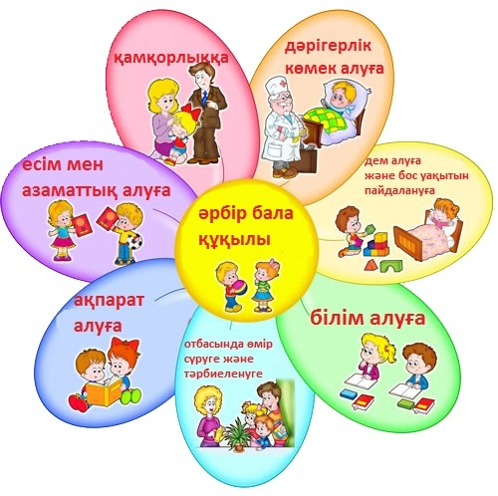

Slide 19
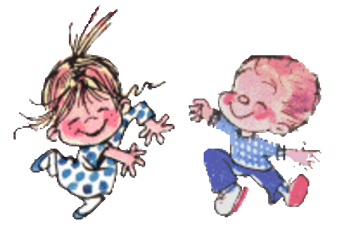
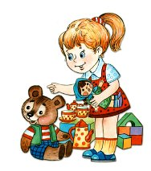
“Ертегі” бекеті
ІІІ тур

Slide 20
ІV тур
«Мақалды
жалғастыр»

Slide 21
1. Әдепті бала - ата –анасын мақтатар,
Әдепсіз бала – ата- анасын қақсатар.

Slide 22
2. Әдептілік белгісі,
Иіліп сәлем бергені

Slide 23
3. Ашу –дұшпан,
ақыл - дос
Ақылыңа ақыл қос

Slide 24
4. Сіз деген – әдеп,
Біз деген - көмек.

Slide 25
5. Ұрлық түбі -
қорлық

Slide 26
6. Кішіден
ізет -
Үлкеннен
құрмет

Slide 27
7. Әдепті бала кездессе, сәлем берер бас иіп,
Әдепсіз бала жолықса, өте шығар кекиіп

Slide 28
8. Жақсыдан үйрен,
Жаманнан
жирен

Slide 29
9. Әдепті бала жол сілтейді,
Әдепсіз бала
қол сілтейді.
соңы

Slide 30
V тур
“Бәйге”

